Slide 1
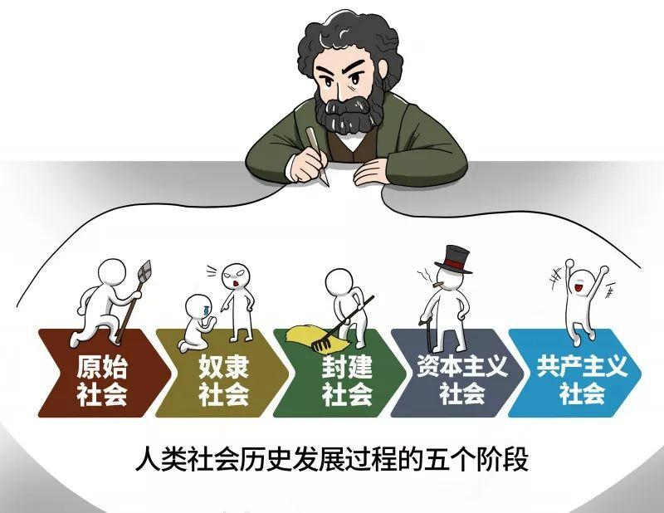

他对人类发展的
著名论断是：
知道这是谁吗
他对人类发展的著名论断是什么？

Slide 2
今天我们先看看前四个社会
一起了解
1.1原始社会的解体和阶级社会的演进
Notes:
本课内容过多建议用2-3课时讲授

Slide 3

一.从原始社会到奴隶社会

Slide 4

议题一：
1.小伊生活在什么时代，那个时代人们的生活生产条件如何？
2.当时人们的社会关系是怎样的，个人能独立生存吗？
3.为什么说那个时代是人类发展的最低阶段？

Slide 5
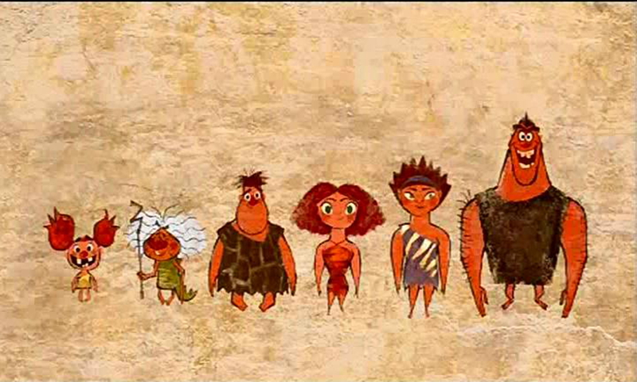
1.人类漫长的童年——原始社会

Slide 6

(1)原始社会生产力状况
①旧石器时代：
人们主要靠采集天然食物为生
②新石器时代：
人们从食物的采集者变为生产者
总的来说，在原始社会，人们的劳动技能低下、生产工具极其简陋，劳动对象范围有限，社会生产力非常低下。

Slide 7

课前
小补
补个小课
生产力
所谓生产力，是人们利用和改造自然的能力。
（1）生产力包括生产工具、劳动对象和劳动者。
（2）劳动者作为生产力中人的因素，是生产工具的创造者和使用者，在生产中起主导作用。
（3）生产工具是生产力发展水平的重要标志。

Slide 8

(2)原始社会的生产关系状况
①在原始社会，低下的生产力使人们不得不共同劳动，共同占有生产资料，在生产中结成平等互助的关系，平均分配劳动产品。这是原始社会生产关系的特点。
②原始社会按照血缘关系结成氏族，人们通过氏族议事会管理集体事务，一切大事都在议事会上由全氏族成年人共同讨论决定。

Slide 9
课前
小补
生产关系
所谓生产关系，即生产过程中形成的人和人之间的关系它包括三个方面：
①生产资料归谁所有
②人们在社会生产中的地位和相互关系如何
③产品如何分配。
其中，生产资料所有制是生产关系的基础，决定着生产关系的其他两个方面。
补个小课

Slide 10

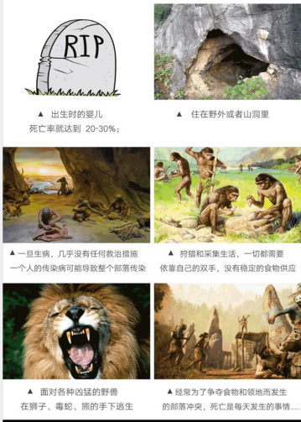
议一议：
有人把原始社会描绘成尽善尽美的理想社会，你同意吗？为什么？

Slide 11

原始人生活极其艰苦，维持生存非常困难，处于野蛮状态，在饥饿驱 使下曾出现过人吃人的现象，在氏族或部落战争中，常常将战俘杀掉或吃掉。因此，列宁指出：“过去从来没有过什么黄金时代，原始人完全被生存的困难，同自然斗争的困难所压倒。”
(3)原始社会是人类社会发展的最初阶段，也是最低阶段。p1

Slide 12

新新人类盖伊的加入，带来了先进的生产工具和耕作技术。 咕噜家族升级了，他们不再和氏族一起生产劳动，而是组团单干。
先进的生产工具、大量牲畜和土地，成了咕噜家族的私有财产，这让他们很快成为了富人。
贫富分化开始出现并不断加剧，氏族成员的地位越来越不平等，漫长的原始社会逐渐解体了。
于是，阶级和新的社会形态出现了：

Slide 13
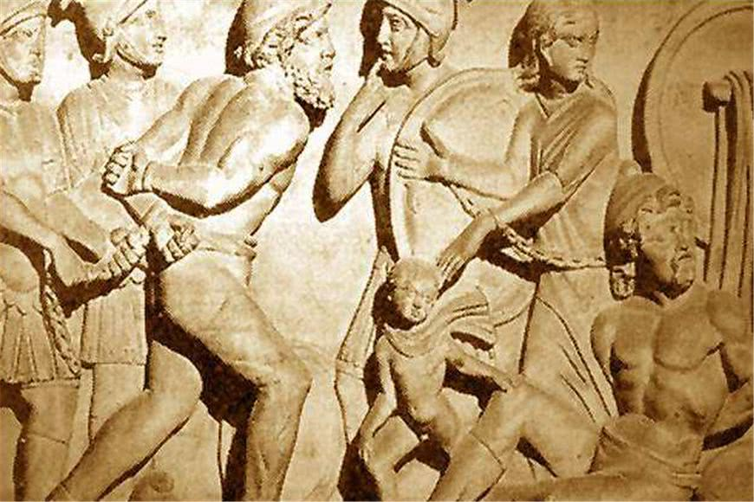
2.迈入文明时代的门槛——奴隶社会

Slide 14
议题二：
1.奴隶主阶级和奴隶阶级是如何产生的？p3
2.奴隶制的社会关系是怎样的？
3.奴隶社会的主要矛盾是什么?p4
4.奴隶主靠什么来解决矛盾、维护统治？
5.为什么说有剥削的奴隶社会代替没有剥削和压迫的原始社会是历史的进步？

Slide 15
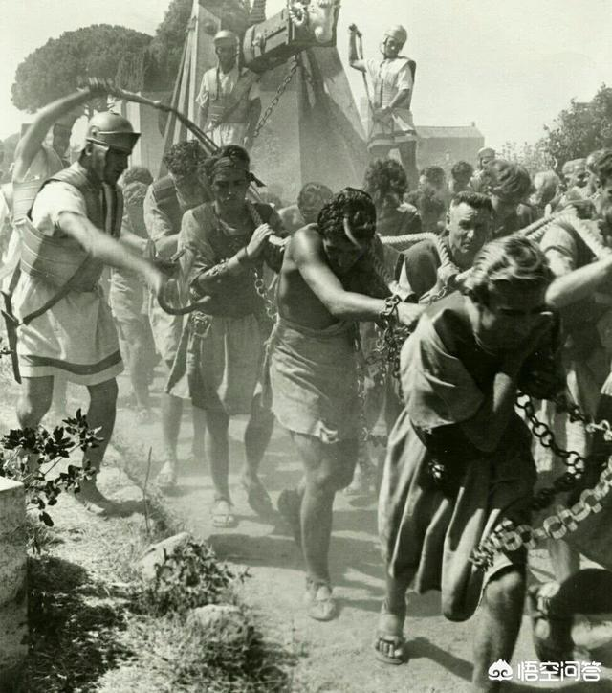
(1)阶级的出现
①随着原始社会的解体，逐渐形成两大地位不同的集团——奴隶主阶级和奴隶阶级，前者处于剥削者的地位，后者处于被剥削者的地位。
②所谓阶级，就是在一定生产关系中处于不同地位的集团。

Slide 16
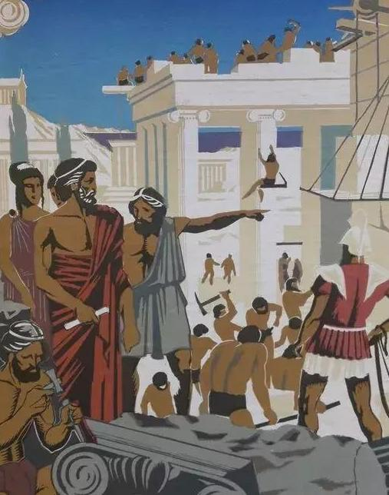
(2)奴隶制生产关系的特点P3
①奴隶主占有生产资料并完全占有奴隶
②奴隶毫无人身自由，在奴隶主的强制下劳动
③奴隶的全部产品都归奴隶主占有和支配，奴隶主只给奴隶最低限度的生活资料。
(3)奴隶制社会的主要矛盾P4
奴隶主阶级和奴隶阶级是人类社会最早形成的两大对立阶级。奴隶主阶级和奴隶阶级之间的矛盾，是奴隶社会的主要矛盾。

Slide 17
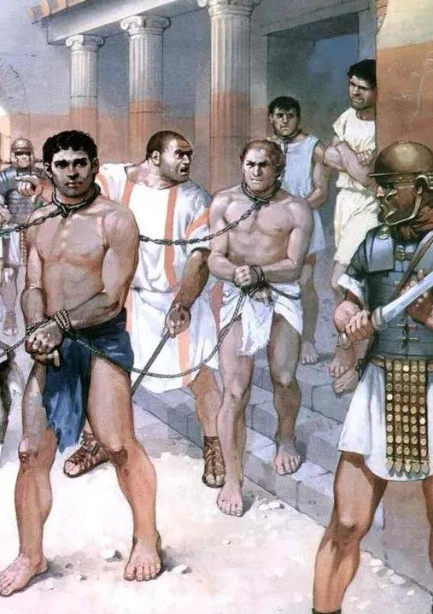
(4)国家的产生P4
奴隶主的残酷剥削和压迫，必然遭到奴隶的反抗。奴隶主为了维护本阶级的利益，建立了军队、法庭、监狱等暴力机关。这样，人类历史上最早的国家一一奴隶制国家产生了。
只有阶级形成后，当两个对立的阶级的矛盾达到不可调和时才出现了国家。
国家是阶级矛盾不可调和的产物，是阶级统治的工具。

Slide 18

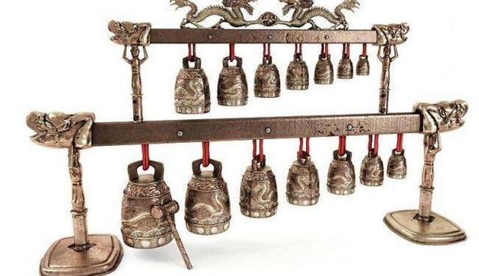
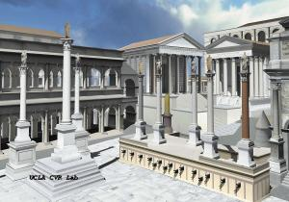
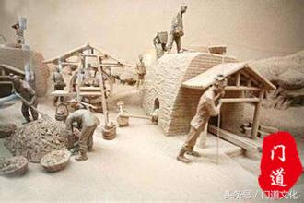
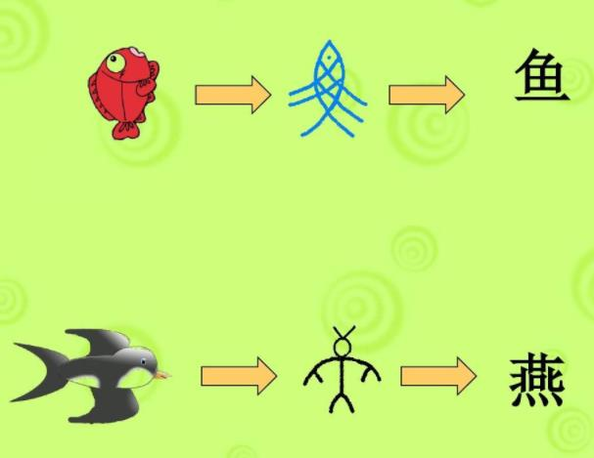

我们进入了文明时代！
奴隶社会我们有什么？

Slide 19

(5)迈入文明时代的门槛
①奴隶社会代替原始社会，促进了生产力的发展，使人类摆脱蒙昧野蛮的状态，迈入了文明时代的门槛，是历史的进步。
②由此可见，一种社会形态替代另一种社会形态，究竟是历史的进步还是倒退，判断的主要标志，是看生产关系是否适应生产力的发展。

Slide 20
牛刀小试
1.达尔文在环球考察中记述这样一个故事：一个欧洲人来到美洲的火地岛，送给岛上居民一条被子。不料接受赠物的居民把被子撕成一块块布片，分给当地的每一个人。好端端的被子变成没有用的碎布片。这个分送布片的举动主要说明（ ）
A.当时居民不需要被子
B.当地居民仍然保持着平均分配的原始习俗
C.当地人实行生产资料归集体所有
D.当地居民睡觉没有使用被子的习惯
B.当地居民仍然保持着平均分配的原始习俗

Slide 21
牛刀小试
2.只有生产发展到一定程度，才能出现阶级；只要生产发展到一定阶段，就必然产生阶级。这表明( )
①阶级不是从来就有的
②阶级的产生与生产的发展密切相关
③阶级就是在一定生产关系中处于不同地位的各种集团
④社会生产力的发展是阶级产生的根本原因
A．①②③④ B．①②④ C．①②③ D. ②③④
B．①②④

Slide 22
牛刀小试
3.关于生产力和私有制、阶级、国家的产生，对其内在关系分析的正确选项是( )
A.生产力发展→阶级产生→国家产生→私有制产生
B.生产力发展→私有制产生→阶级产生→国家产生
C.私有制产生→阶级产生→国家产生→生产力发展
D.阶级产生→国家产生→私有制产生→生产力发展
B.生产力发展→私有制产生→阶级产生→国家产生

Slide 23
牛刀小试
4.在奴隶社会，生产力水平有了进一步提高，农业、畜牧业、手工业显著发展起来，商业和城市日益繁荣。奴隶社会生产力的发展带来社会的变化表明( )
①奴隶制的建立适应了当时生产力的发展要求
②人类进入了文明时代
③奴隶制是一种残酷的剥削和压迫制度
④奴隶社会代替原始社会是人类历史发展中的一个巨大进步
A.①② B.②③ C.③④ D.①④
D.①④

Slide 24
牛刀小试
5.人类社会由低级阶段向高级阶段发展。在这一发展中，属于用一种剥削制度代替另一种剥削制度的是( )
①奴隶社会代替原始社会
②封建社会代替奴隶社会
③资本主义社会代替封建社会
④社会主义社会代替资本主义社会
A. ①② B. ②③ C. ③④ D. ①④
B. ②③

Slide 25

二.从封建社会到资本主义社会

Slide 26
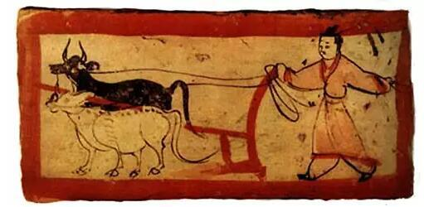
奴隶社会后期，当生产力发展到新的水平时，出现了封建制生产关系
3.人身依附的绳索——封建社会

Slide 27
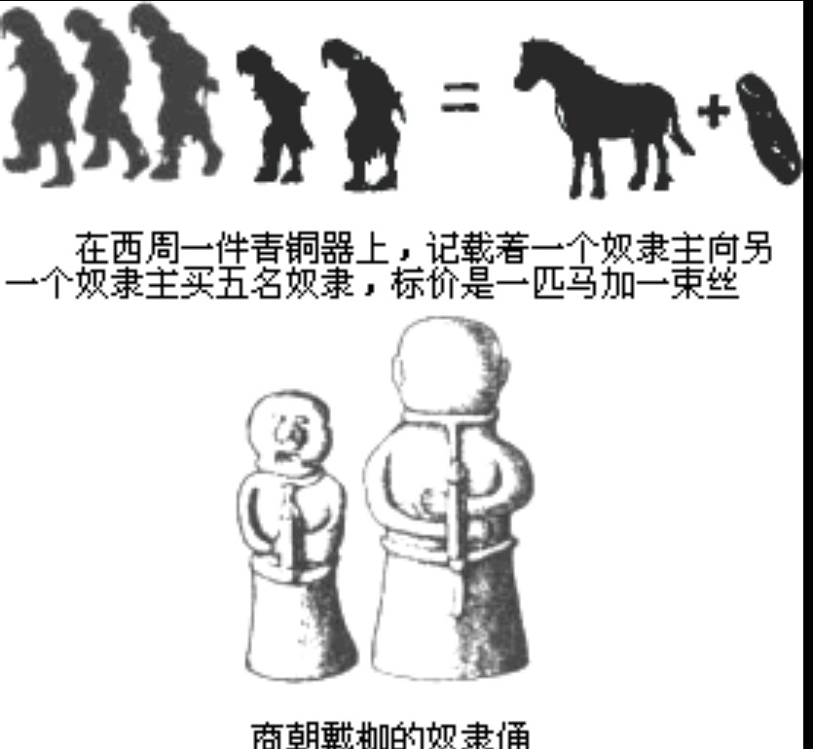
在古罗马、奴隶主把生产工具分为三种：
第一种是“会说话 的工具”，即奴隶；
第二种是“有声的工具”或“哞哞叫的工具”， 指耕牛一类
第三种是”无声的工具”，如大车等。
在奴隶主眼 里，奴隶和牲畜、工具一样，是可以任意转让、出租、赠送、买卖甚至杀死的。

Slide 28
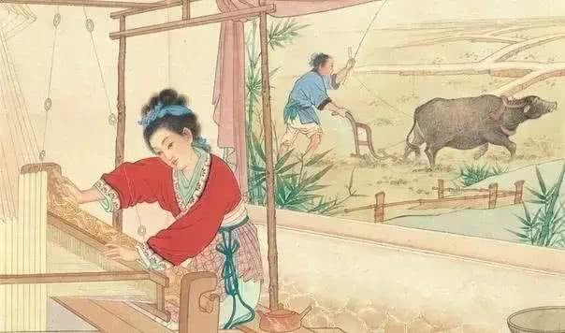
两汉时期，租种豪强地主土地的佃户和为豪强地主雇佣耕作的雇农数量有了明显增加。
从东汉末年到魏晋，战乱使更多的农民被豪强地主所控制，他们不仅要为地主耕种土地，缴纳地租，还要服劳役，战乱时则被武装为私兵。他们不单立户口，而附于主家户籍，世代相袭，非自赎或主人放免不得脱籍。但是，他们又都有自己的财产，并且不像奴婢那样可以被买卖。
【探究与分享】
说一说奴隶制与封建制的生产关系有什么异同

Slide 29
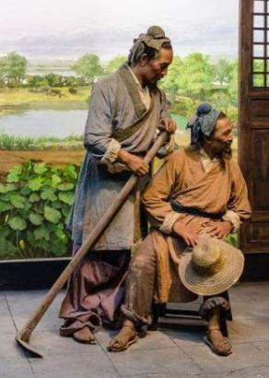
(1)封建社会生产关系的特点P5
①地主占有绝大部分土地，通过地租等方式，占有农民大部分劳动成果。
②相对于奴隶，农民有一定的人身自由，有自己的劳动工具甚至有自己的一点土地，劳动成果除地租外能留下一部分归自己支配。
③农民能够比较自主地劳动，有了生产积极性，促进了社会生产的发展

Slide 30
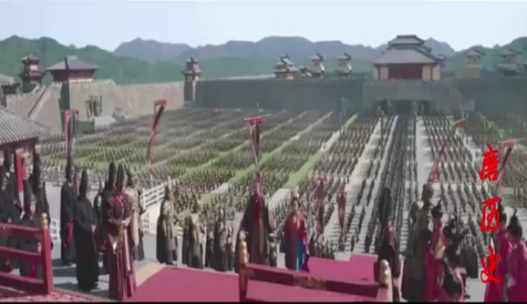
农民“八苦”：
一苦官吏苛刻；二苦高利贷重；三苦赋税繁多；四苦事事摊钱；五苦当差服役；六苦无处伸冤；七苦冻死无衣饥无食；
八苦病不得医死不得葬

Slide 31

毛泽东在《湖南农民运动考察报告》中指出，中国的男子，普通要受三种有系统的权力的支配， 即：（一）由一国、一州、一县以至一乡的国家系统（政权）；
（二）由宗祠、支祠以至家长的家族系统（族权）；
（三）由阎罗天子、城隍庙王以至土地菩萨的阴间系统以及由玉皇上帝以至各种 神怪的神仙系统——总称之为鬼神系统（神权）。
至于女子，除受上三种权力的支配以外，还受男子的支配（夫权）。这四种权力——政权、族权、神权、夫权，代表了全部封建宗法的思想和制度， 是束缚中国人民特别是农民的四条极大的绳索。

Slide 32
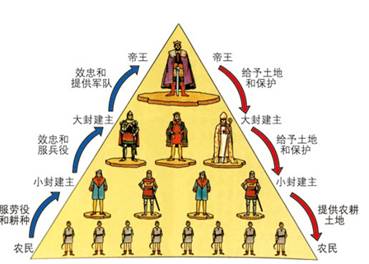
封建时代的欧洲各国，普遍存在着“金字塔”型的等级制度。
国王居于“金字塔”的顶端，国王以下有公爵、候爵、伯爵、子爵、男爵，骑士是等级最低的封建主。僧侣中的上层，包括教皇、大主教、主教、修道院长等，也是大土地所有者， 他们同贵族一样，享有广泛的政治和经济特权。
处于封建等级最底层的，是广大农民和其他劳动者，他们背负着整个封建上层等级的重压。

Slide 33
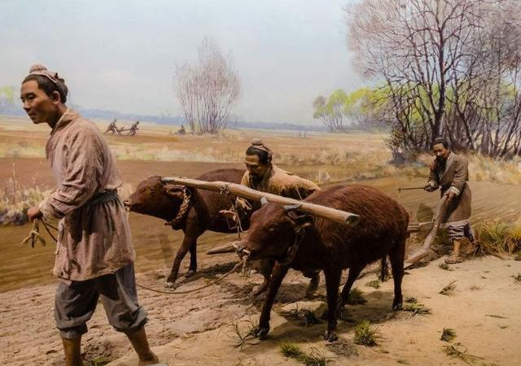
议题三：
1.汉代赋税有增无减，农民“八苦”的根源是什么？
2.封建社会的主要矛盾是什么？
3.封建制国家有何显著特点，地主阶级统治劳动群众的手段还有哪些？

Slide 34
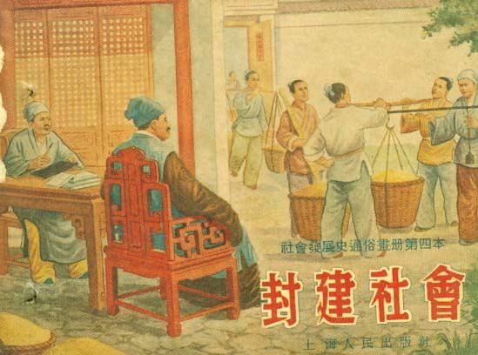
(2)封建剥削的基础P5
①在封建社会里，封建土地所有制，是地主阶级剥削农民的基础。
②地租是地主阶级剥削农民的主要方式，
包括劳役地租、实物地租和货币地租。
③此外，地主阶级还利用高利贷、强追农民交纳苛捐杂税，从事各种徭役来剥削农民。

Slide 35
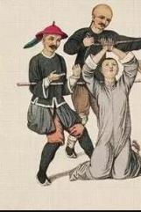
(3)封建社会的主要矛盾P6
封建社会的主要矛盾是地主阶级和农民阶级的矛盾。
(4)封建制国家的显著特征
封建国家最显著的特征就是君主专制、等级森严。
地主阶级还通过散布封建迷信、传播封建道德、鼓吹“君权神授”，钳制劳动人民的思想。

Slide 36
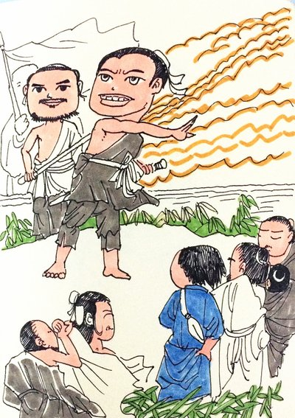
哪里有压迫，哪里就有反抗。在生产力发展的推动下，在农民起义的冲击下，封建社会制度必将走向没落。
但农民起义不可能建立起一种比封建制更进步的社会制度。
只有当出现新的生产力，封建制生产关系阻碍了生产力发展的时候，封建社会才会走向灭亡。
封建社会后期，随着社会生产力和商品经济的发展，资本主义生产关系在封建社会内部萌生出来，一个新的社会即将来临：

Slide 37

4.看不见的锁链——资本主义社会

Slide 38
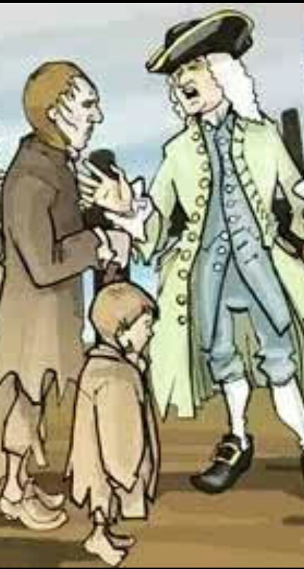
议题四：
1.资本主义生产关系有何特点？
2.资本主义生产关系的建立条件是什么？
3.资本主义生产关系的是如何建立的？

Slide 39
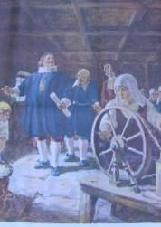
(1)资本主义生产关系的特点P7
①资本家占有一切生产资料。
②失去生产资料的劳动者不得不出卖自己的劳动力，受雇于资本家，成为雇佣工人。
③资本家在生产过程中占有工人创造的剩余价值。
看不懂？下一页：

Slide 40
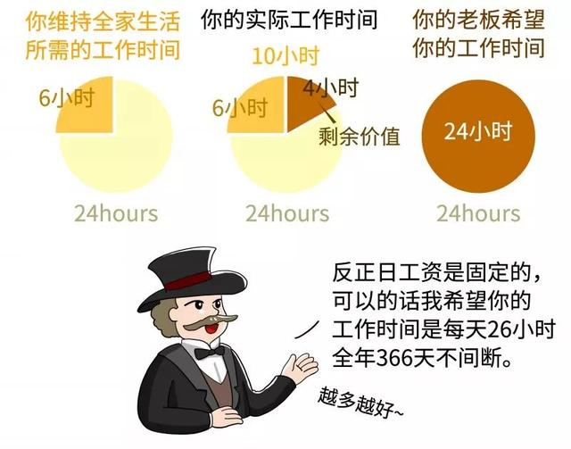

Slide 41
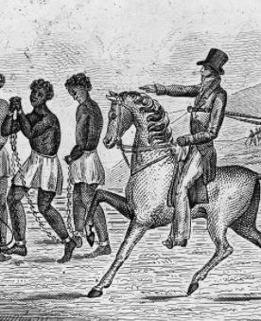
(2)资本主义生产关系的建立条件P7
资本主义生产关系的建立，必须具备两个基本条件：
第一，要有大批失去生产资料、有人身自由、能够自由出卖劳动力的人
第二，要有开办资本主义企业所必需的大量货币当作资本。
在历史上，西方资产阶级依靠暴力、通过掠夺促使这两个条件形成。
马克思说“资本来到世间，从头到脚，每个毛孔都滴着血和肮脏的东西。”

Slide 42

(3)资本主义生产关系的建立P8
①资产阶级革命的胜利，标志着资本主义社会的开始，人类社会进入了一个新的历史阶段。
②资本主义制度的确立，工业革命的发生和完成，带来了资本主义社会生产力的巨大飞跃，促进了人类思想的解放，使科学、教育、文化的发展达到前所未有的高度。

Slide 43
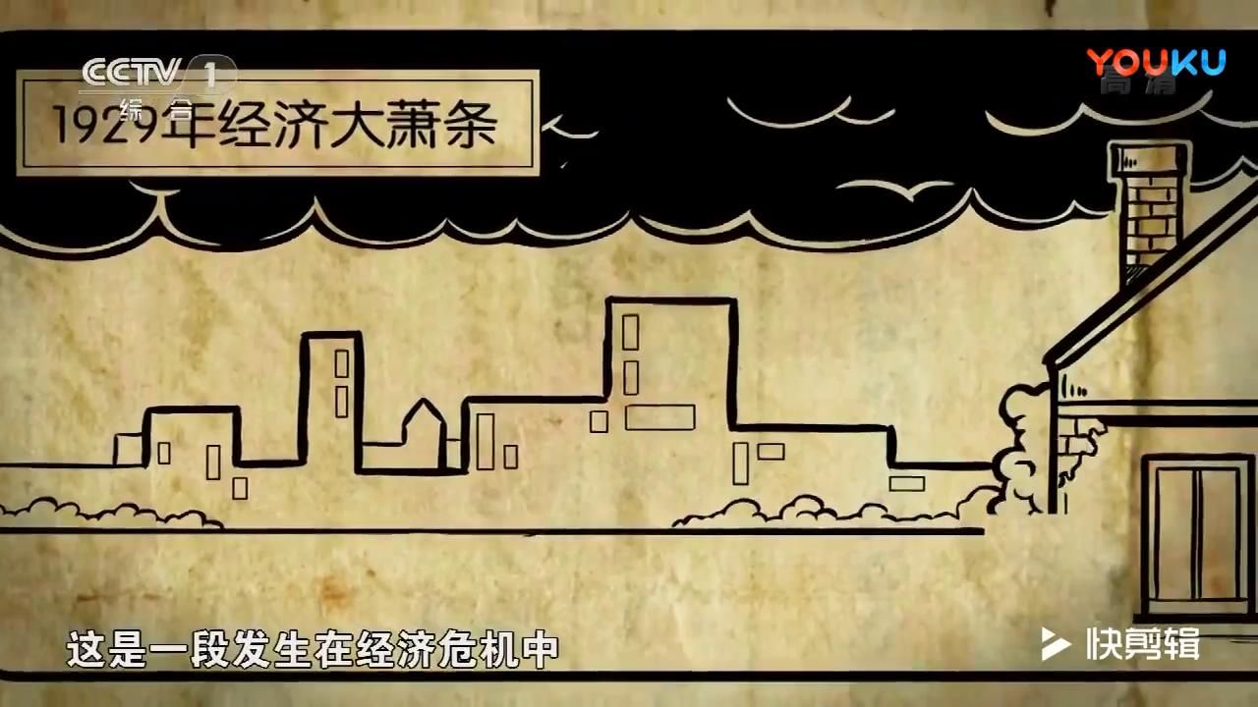
5.无法克服的顽疾——
资本主义的危机与矛盾

Slide 44
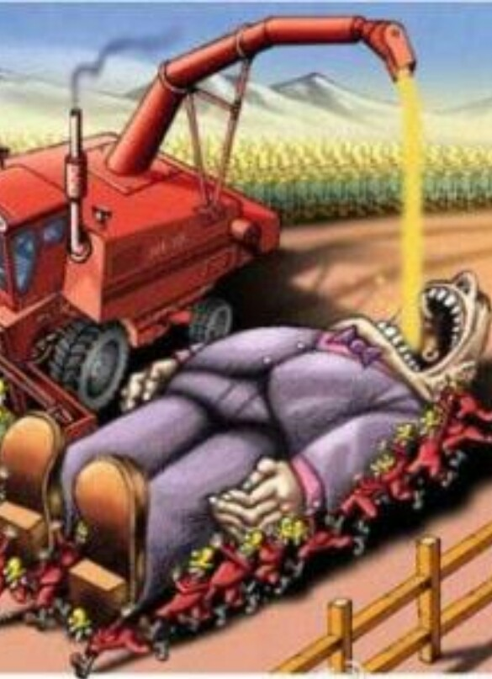
议题五：
1.如何正确认识资本主义经济危机？P9
2.资本主义社会的基本矛盾是什么？P10

Slide 45
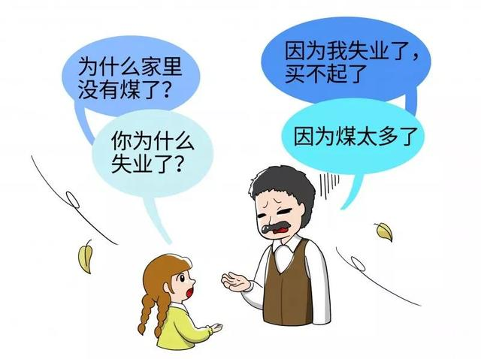
(1)资本主义经济危机的
表现和基本特征P11
①表现：
大量商品卖不出去，大量生产资料闲置，大批生产企业、商店、银行破产，大批工人失业，生产迅速下降，信用关系破坏，社会生活陷入混乱。
②特征：
生产相对过剩。

Slide 46
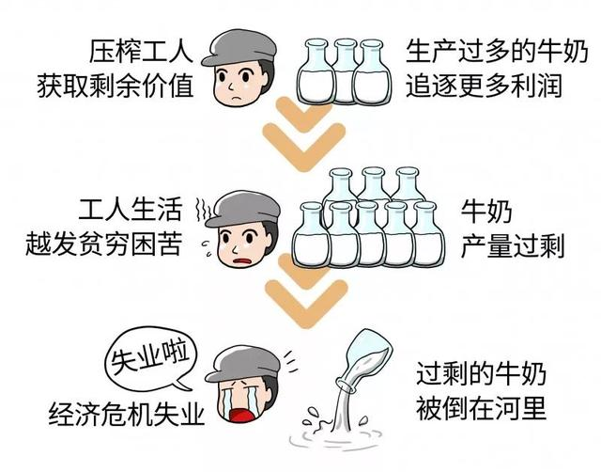
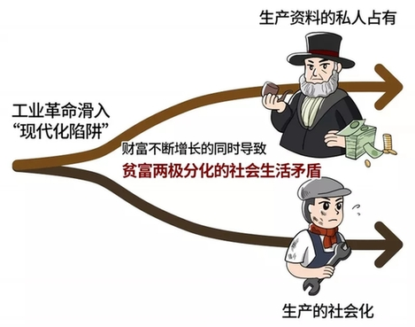
(2)资本主义经济危机的原因
具体矛盾
基本矛盾
直接原因：生产无限扩大的趋势与劳动人民有支付能力的需求相对缩小之间的矛盾;各个企业内部生产的有组织性和整个社会生产无政府状态之间的矛盾
根本原因：生产的社会化和生产资料的私人占有之间的矛盾，这是资本主义的基本矛盾

Slide 47
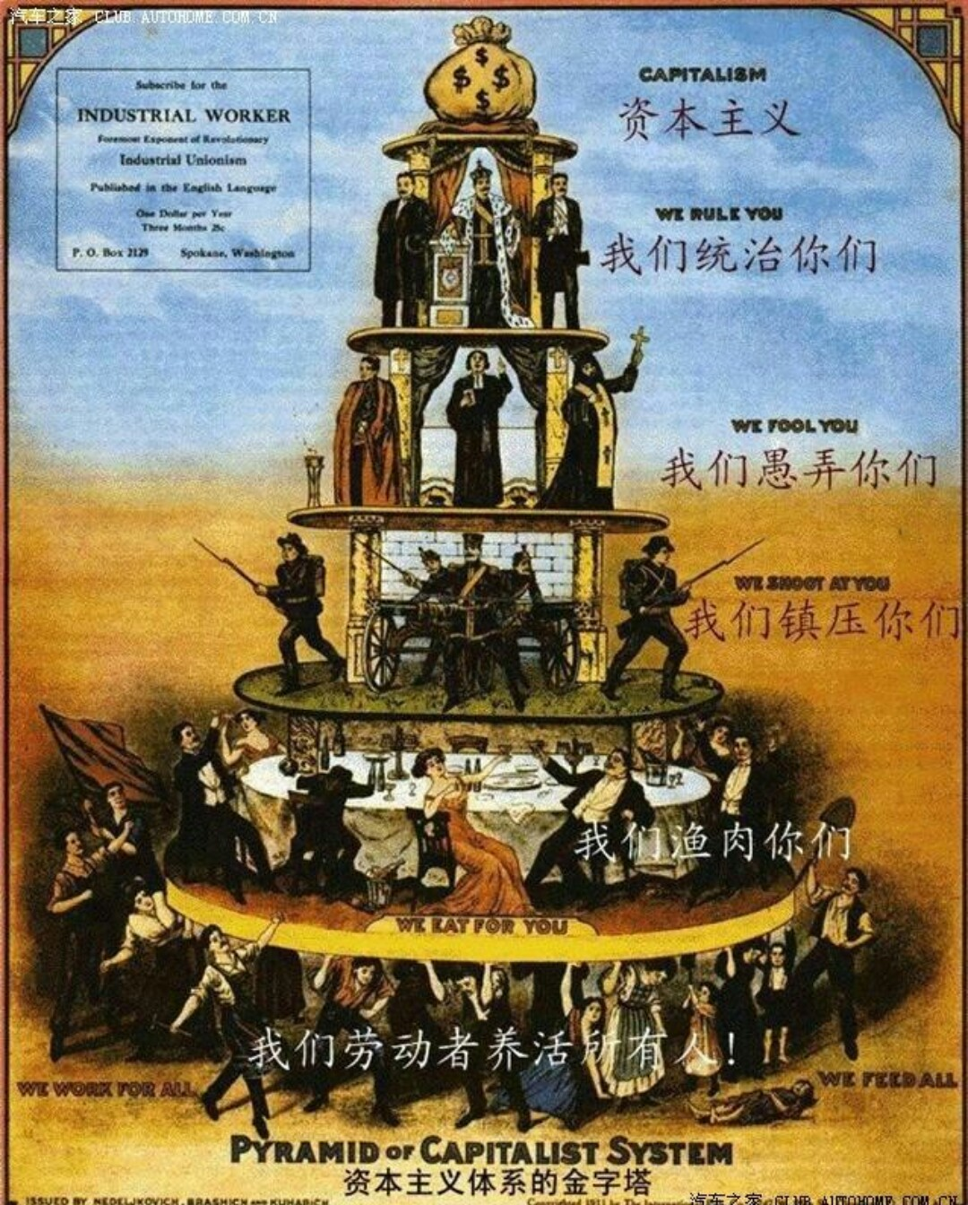
(3)资本主义社会的主要矛盾P10
资本主义社会的基本矛盾在阶级关系上表现为
资产阶级
和
无产阶级
的矛盾

Slide 48
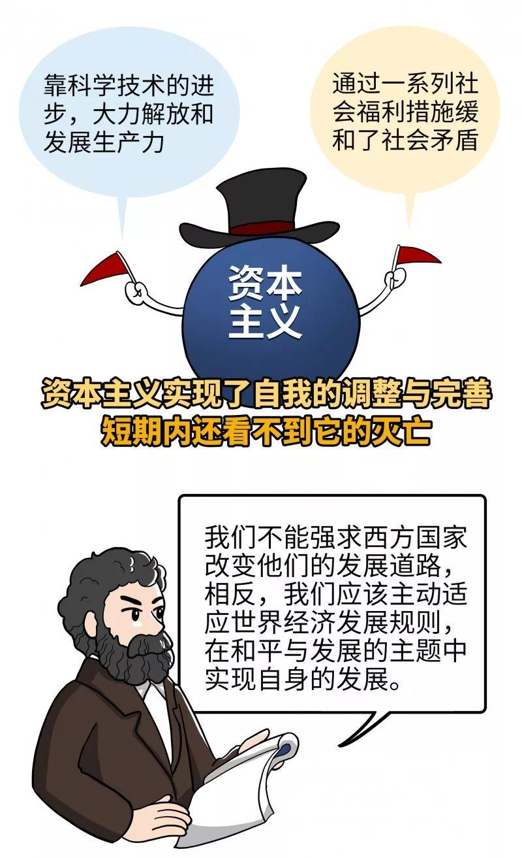
资产阶级所采取了各种缓和阶级矛盾的措施，这会让资本主义避免灭亡的命运吗？

Slide 49
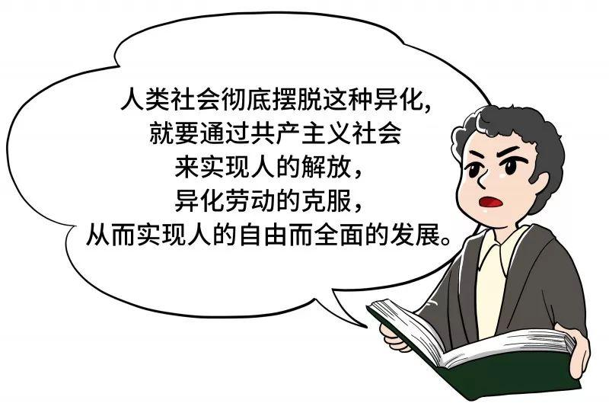
资产阶级所采取的各种缓和阶级矛盾的措施，没有也不可能改变资本主义私有制及其剥削关系。
资本主义基本矛盾是资本主义社会一切矛盾和冲突的总根源。资本主义基本矛盾的发展，贯穿于资本主义社会的始终，决定着资本主义的命运。
资本主义终究要被社会主义取代，虽然这是一个漫长的过程，但这是历史发展的必然趋势

Slide 50
牛刀小试
1.人类社会由奴隶社会进入封建社会，铁制农具的广泛使用和牛耕的普遍推广，使农业发展到新水平。在农业发展的基础上，手工业、商业和城市也有较大的发展。这表明( )
①封建社会生产力的发展跨上了一个新台阶
②封建社会的生产关系代替奴隶社会生产关系促进了生产力的发展
③封建社会的农民比奴隶社会的奴隶的处境有所改善
④当时封建社会的生产关系决定社会生产力的发展
A. ②④ B. ②③ C. ③④ D. ①②
D. ①②

Slide 51
牛刀小试
2.在封建社会里，由于地主阶级的残酷剥削和压迫，激起农民的反抗斗争，经常暴发农民起义和农民战争，但最终都失败了。失败的原因是( )
A.农民起义没有优秀的领导者
B.农民起义军缺乏组织性和纪律性
C.农民是小生产者，他们不可能建立一种比封建制更进步的社会制度
D.农民没有什么科学文化知识，思想落后
C.农民是小生产者，他们不可能建立一种比封建制更进步的社会制度

Slide 52
牛刀小试
3.在阶级社会里，剥削阶级都要靠剥削他人的劳动来发财致富，被剥削阶级要被迫为剥削阶级提供无偿劳动。就这一点来看，奴隶社会、封建社会和资本主义社会的共同点是（ ）
A.剥削的基础相同
B.剥削的形式相同
C.剥削的本质相同
D.剥削的程度相同
C.剥削的本质相同

Slide 53
牛刀小试
4.1931年经济学家凯恩斯曾把上街购物的家庭主妇称作爱国者。他说:“现在我们所需要的，不是勒紧裤带过日子，而是一种发展扩张、积极活跃的精神状态，要多干一些实事，多买一些东西，多制造一些商品。”从经济学上看，凯恩斯的“消费爱国论”( )
①没有看到“过剩危机”是资本主义基本矛盾的必然结果
②表明消费是生产的动力
③没有看到消费归根结底取决于生产
④提倡超前消费，反对勤俭节约
A.①② B.①③ C.②③ D.①④
A.①②

Slide 54
牛刀小试
5.马克思在《资本论》中指出：“吃穿好一些，待遇高一些，持有财产多一些，不会消除奴隶的从属关系和对他们的剥削，同样也不会消除雇佣工人的从属关系和对他们的剥削。”从根本上说这是因为（ ）
A．工人被雇佣的地位没有改变
B．生产资料的资本主义私有制没有改变
C．无产阶级和资产阶级的矛盾依然存在
D．工人阶级的生活待遇没有资本家高
B．生产资料的资本主义私有制没有改变

Slide 55
Class
over
谢谢观赏
THANKS

